Slide 1


FINAL PROJECT
HOME CREDIT DEFAULT RISK
GROUP 20 DATA ANALYTICS
STUDI INDEPENDEN ZENIUS

Slide 2






GROUP 20
Saniya Adelia
IIa Syamitha
Jihan Pradita Fitriani
Business Understanding
Data Understanding
Data Preparation
Tahta Yodya Setiya Kusuma C
M. Abdul Aziz
Data Analysis
Data Visualizaion

Slide 3

CONTENT
01
BUSINESS UNDERSTANDING
02
DATA UNDERSTANDING
03
DATA PREPARATION
04
DATA ANALYSIS
05
DATA VISUALIZATION

Slide 4


BUSINESS
UNDERSTANDING

Slide 5

BUSINESS UNDERSTANDING
TUJUAN / KONTEKS BISNIS
Didirikan pada 1997, Home Credit adalah penyedia pinjaman konsumen yang beroperasi di 8 negara.
Visi “.....Secara bertanggung jawab memberikan layanan keuangan tepercaya....”
Misi “....Terus meningkatkan manajemen risiko dengan memanfaatkan teknologi canggih....”
Nilai perusahaan yaitu Kecerdasan Digital (Digital Savviness), dan Waspada Terhadap Risiko (Risk In Mind).

Slide 6


BUSINESS UNDERSTANDING
PROBLEM STATEMENT
Home Credit memiliki rasio kredit bermasalah (non-performing loans/NPL) sebesar 8,1%.
Sesuai dengan visi, misi, dan nilai perusahaan, Home Credit melakukan analisis risiko kredit dengan mempertimbangkan informasi eksternal berupa informasi mengenai riwayat kelancaran kredit debitur.

Slide 7

BUSINESS UNDERSTANDING
OBJECTIVE
Metode yang digunakan yaitu Exploratory Data Analysis (EDA).
EDA merupakan teknik menganalisis dan memahami data sehingga ditemukan tren tersembunyi, pola, hubungan antarvariabel, outlier atau anomali, menguji hipotesis, dan memeriksa asumsi dari data.

Slide 8

BUSINESS UNDERSTANDING
STRATEGI LANJUTAN
Exploratory Data Analysis (EDA) menghasilkan output berupa insight data.
Untuk mengelola risiko kredit, Home Credit menerapkan insight data pada machine learning.
Machine learning melakukan credit scoring dengan berfokus membuat profil pelanggan secara komprehensif dan akurat.

Slide 9

DATA
UNDERSTANDING

Slide 10

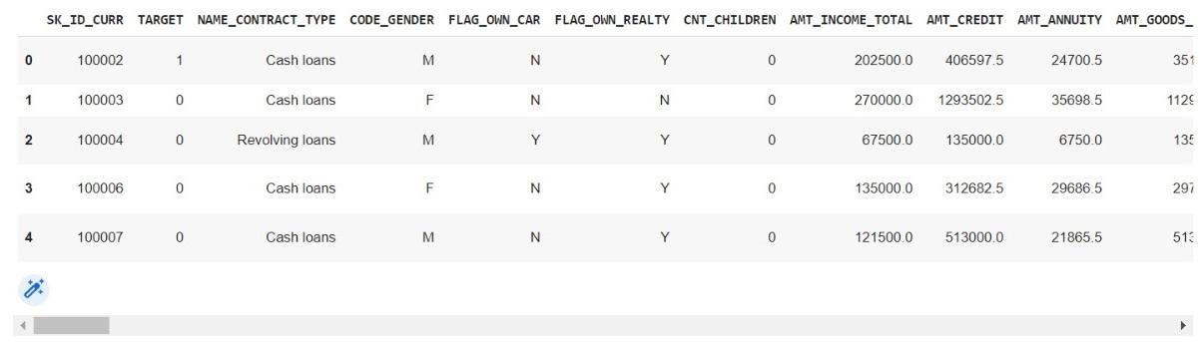
DATA UNDERSTANDING
Data understanding adalah sebuah tahapan di dalam metodologi sains data dan pengembangan AI yang bertujuan untuk mendapatkan pemahaman awal mengenai data
MENAMPILKAN DATA FRAME

Slide 11
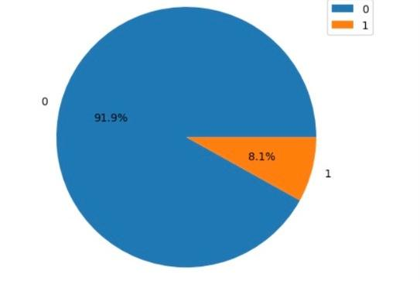

DATA UNDERSTANDING
MELIHAT HUTANG KLIEN PADA DATA
Dimana terdapat 8,1% klien yang tidak bisa melunasi hutang dan ada 91,9% klien yang dapat melunasi hutang

Slide 12
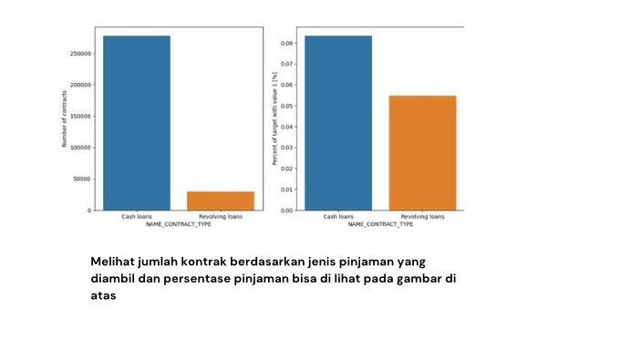

Slide 13

DATA
PREPARATION

Slide 14
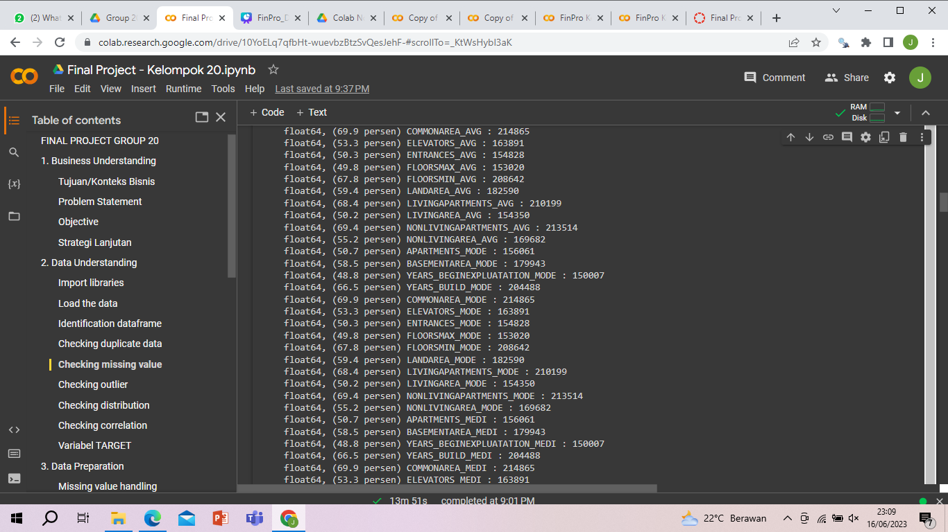
DATA PREPARATION
HANDLING MISSING VALUE
Melakukan drop kolom dengan missing value >= 50%
Menghapus kolom yang tidak diperlukan
Melakukan filling missing value data numerik dengan menggunakan nilai median
Melakukan filling missing value data kategorik dengan menggunakan nilai yang paling sering muncul

Slide 15
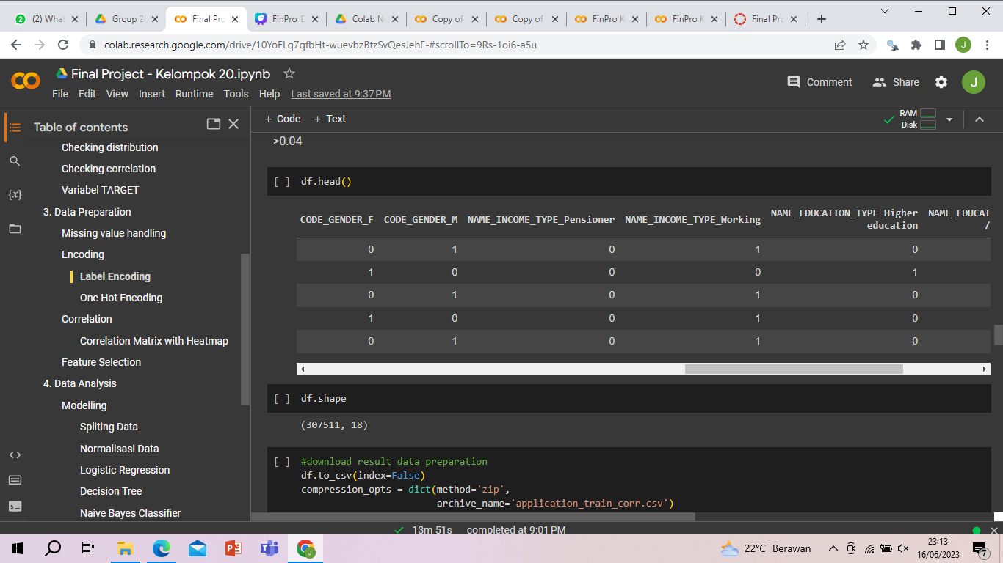
DATA PREPARATION
ENCODING
Label Encoding
Penggunaan Label Encoding digunakan untuk mengubah categorical variabel dengan unique <=2 agar lebih mudah untuk mengetahui kategori kelompok dari suatu variable.
One Hot Encoding
Penggunaan one-hot disini digunakan untuk mengubah categorical variabel dengan unique >2 agar lebih mudah untuk mengetahui kategori kelompok dari suatu variable.

Slide 16
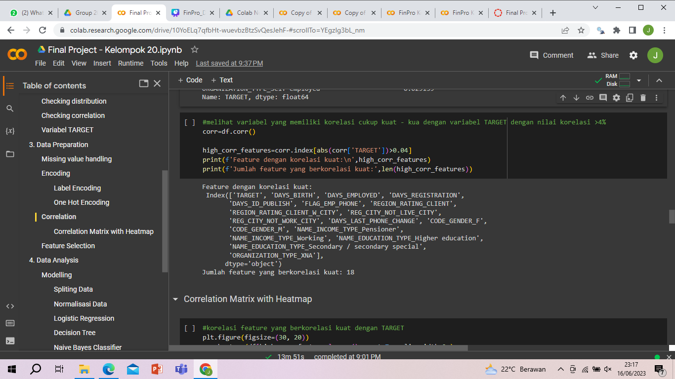
DATA PREPARATION
CORRELATION
Correlation
Mencari nilai korelasi antar feature
Mencari nilai korelasi setiap feature terhadap variabel TARGET
Memilih feature yang memiliki korelasi kuat terhadap variabel TARGET dengan nilai korelasi > 0,04
Heatmap
Melihat feature yang memiliki korelasi kuat terhadap variabel TARGET dengan menggunakan Heatmap

Slide 17
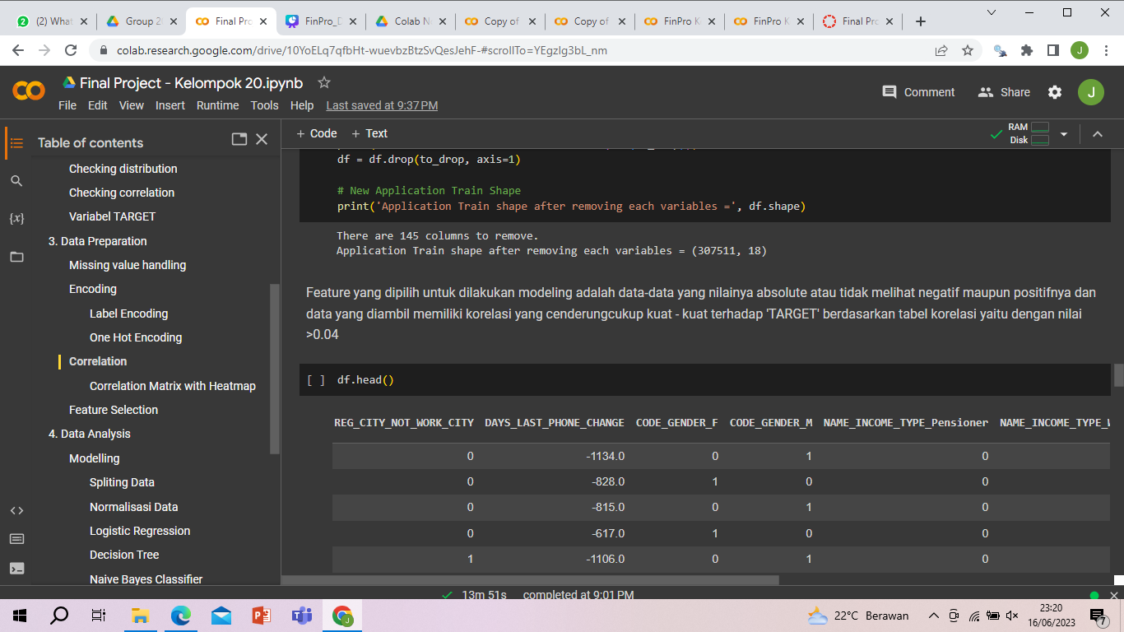
DATA PREPARATION
FEATURE SELECTION
Feature yang dipilih untuk dilakukan modeling adalah data-data yang nilainya absolute atau tidak melihat negatif maupun positifnya dan data yang diambil memiliki korelasi yang cenderung cukup kuat sampai dengan kuat terhadap 'TARGET' berdasarkan tabel korelasi yaitu dengan nilai >0.04

Slide 18

DATA
ANALYSIS

Slide 19

DATA PREPARATION
MODELLING
Memilah data dependen dan independen
Membagi data training dan testing dengan ukuran data testing sebesar 30%
Melakukan normalisasi data untuk memudahkan tahapan analisis
Melakukan analisis data menggunakan lima model diantaranya Logistic Regression, Decision Tree, Naive Bayes, K-Nearest Neighbor, dan Random Forest.

Slide 20
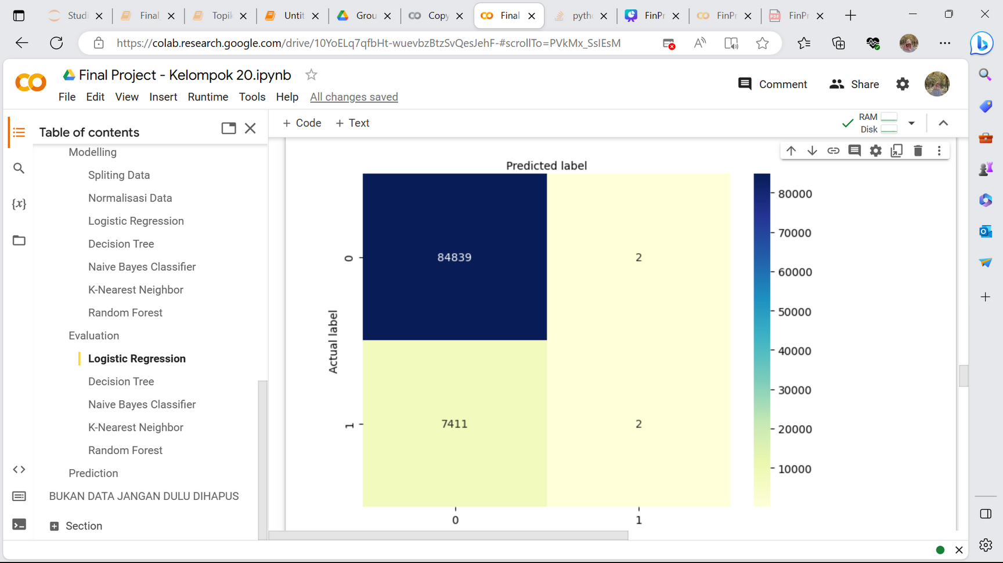
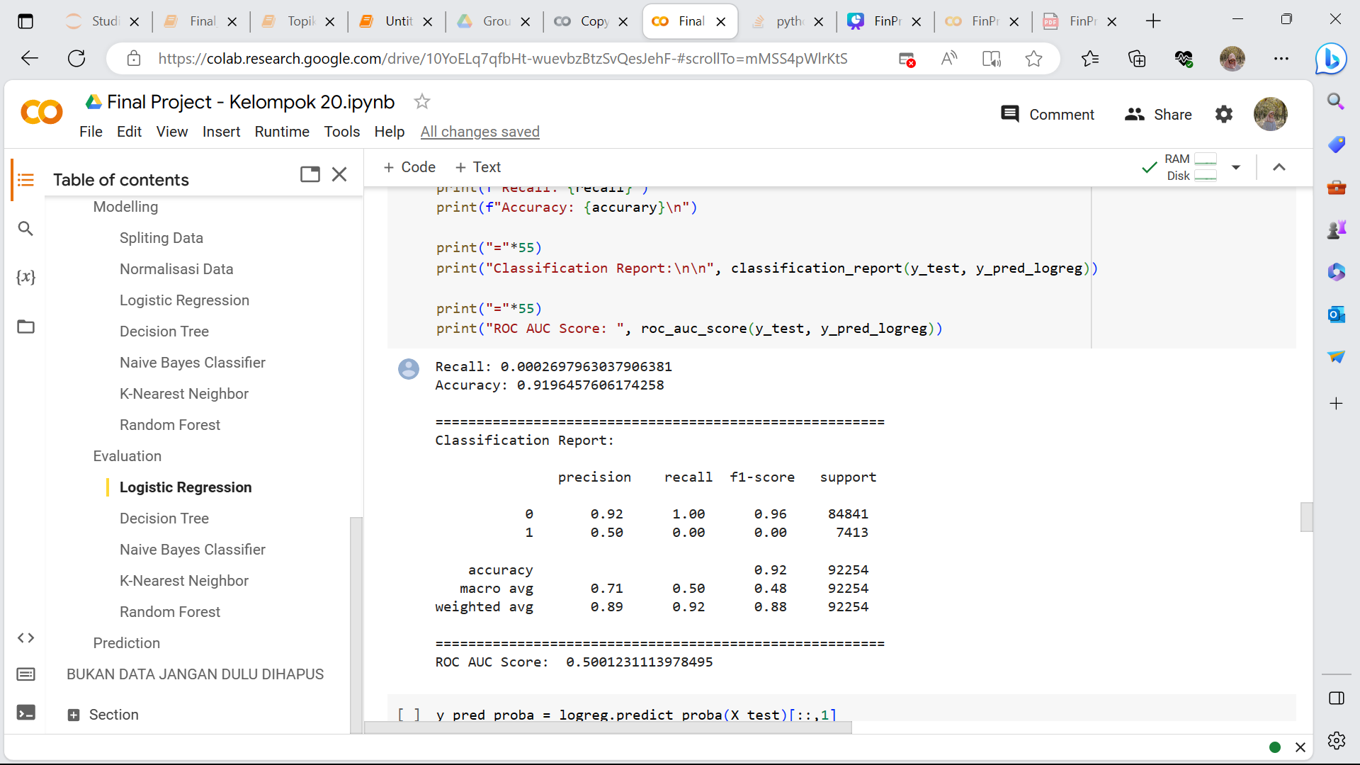
DATA PREPARATION
LOGISTIC REGRESSION

Slide 21

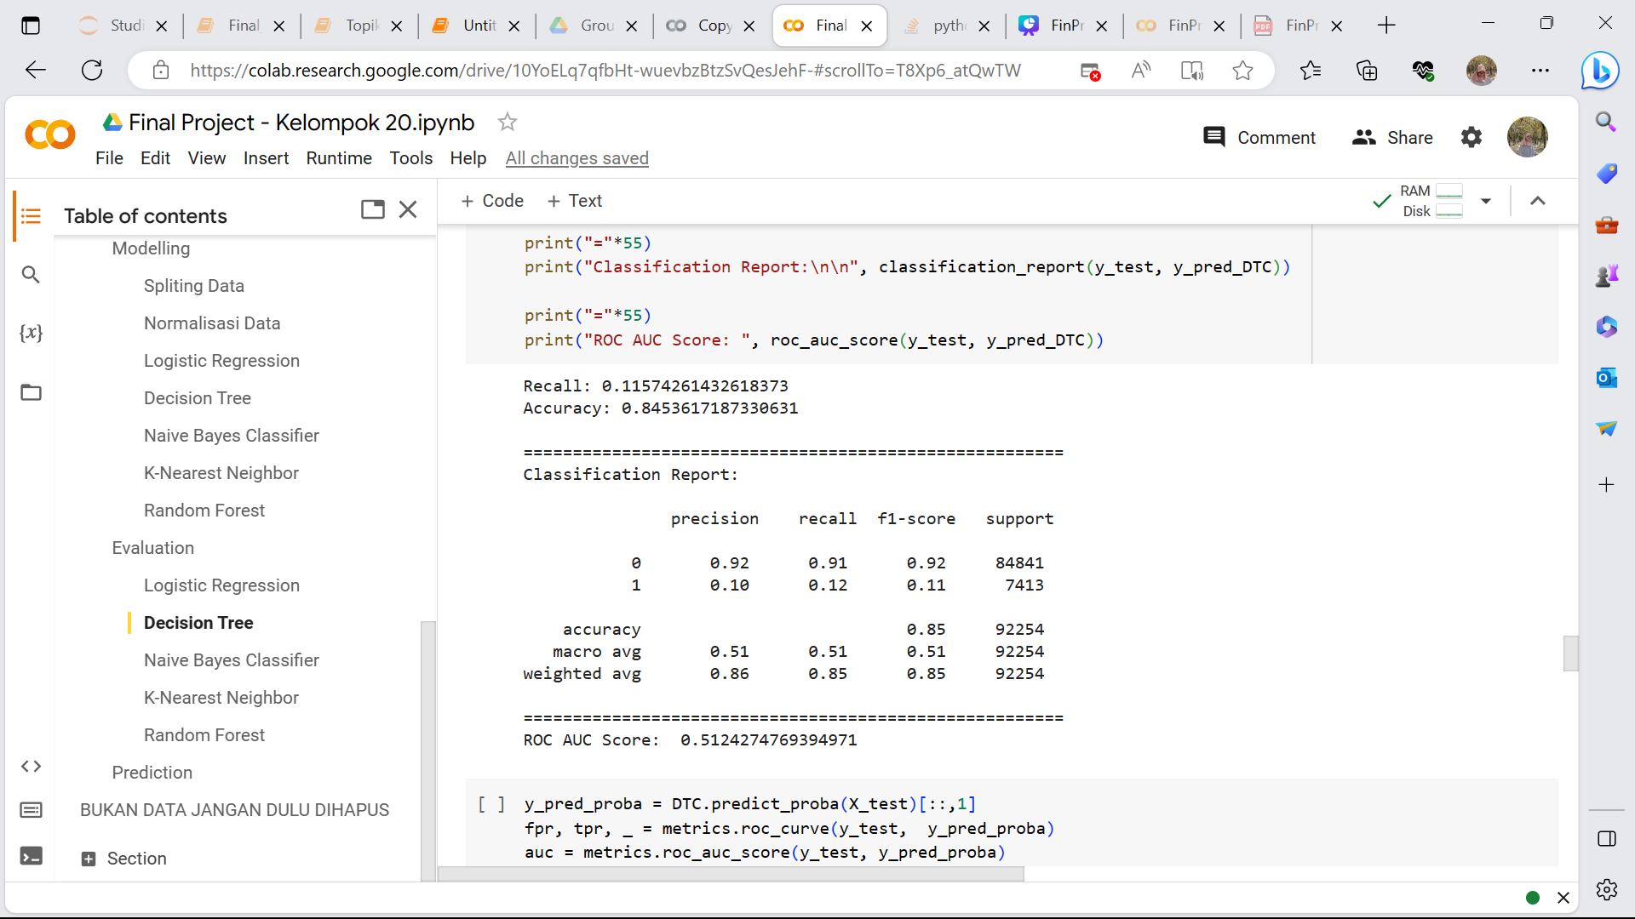
DATA PREPARATION
DECISSION TREE

Slide 22

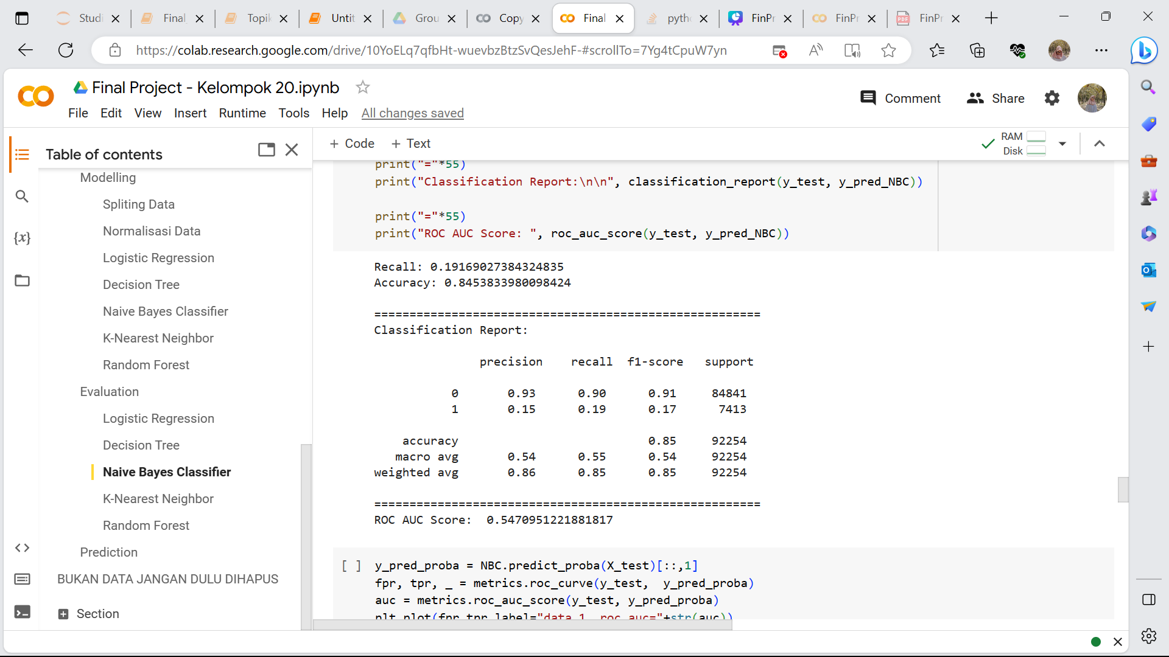
DATA PREPARATION
NAIVE BAYES CLASSIFIER

Slide 23
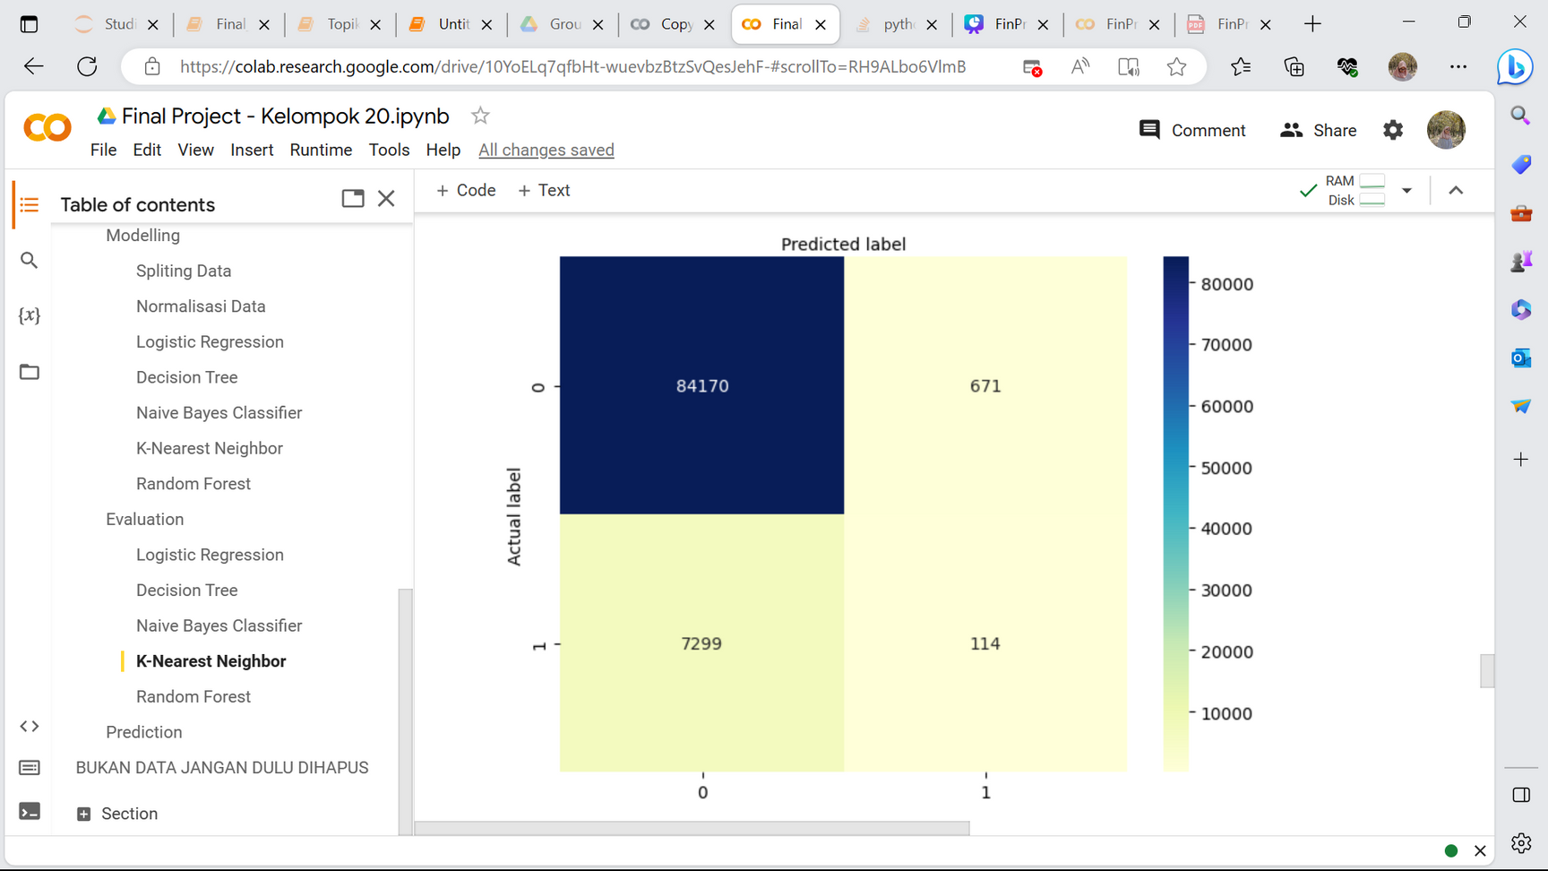
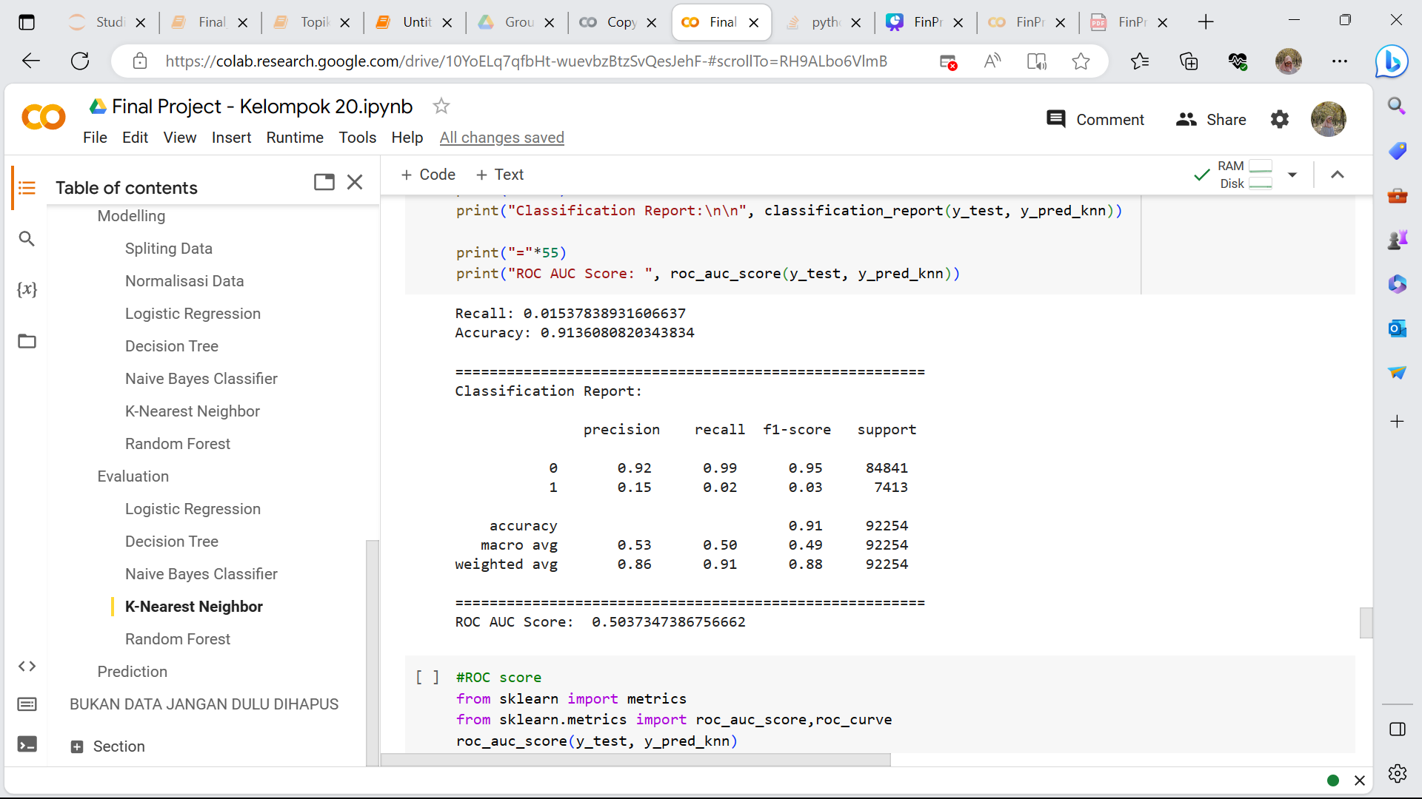
DATA PREPARATION
K-NEAREST NEIGHBOR

Slide 24
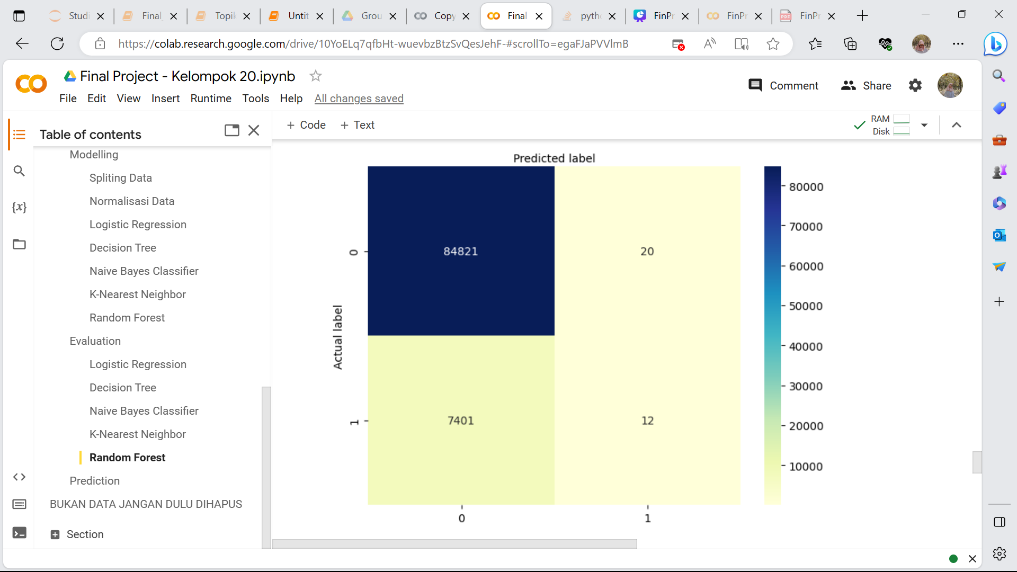
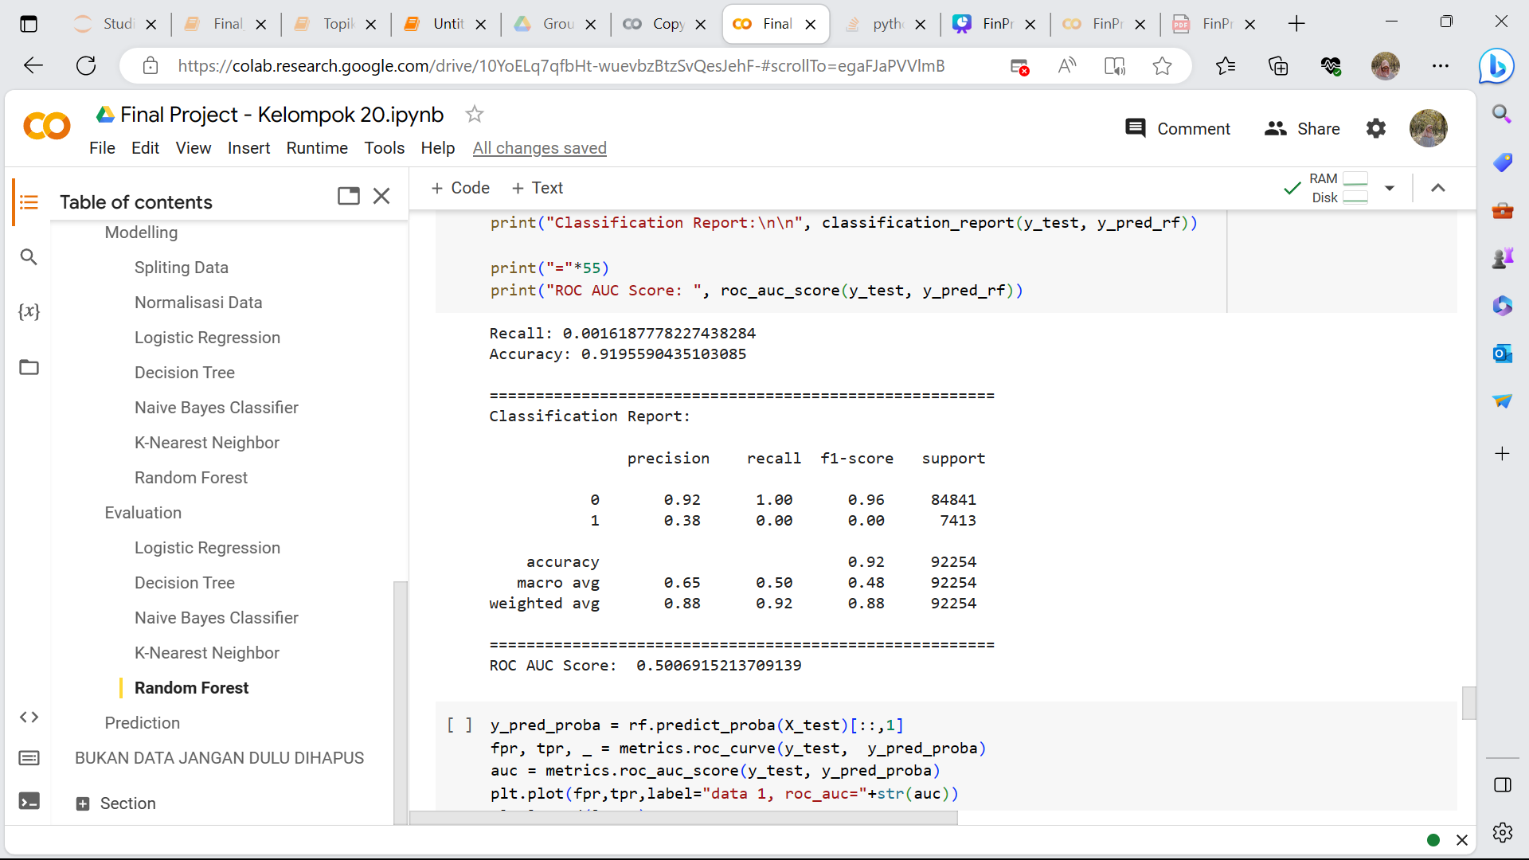
DATA PREPARATION
RANDOM FOREST

Slide 25
DATA PREPARATION
MODEL RECAP
Model | Accuracy | Recall | ROC AUC
Regression Logistic | 0,9197 | 0,0003 | 0,5001
Decission Tree | 0,8454 | 0,1157 | 0,5124
Naive Bayes Classification | 0,8454 | 0,1917 | 0,5471
K-Nearest Neghbor | 0,9136 | 0,0154 | 0,5037
Random Forest | 0,9196 | 0,016 | 0,5007

Slide 26
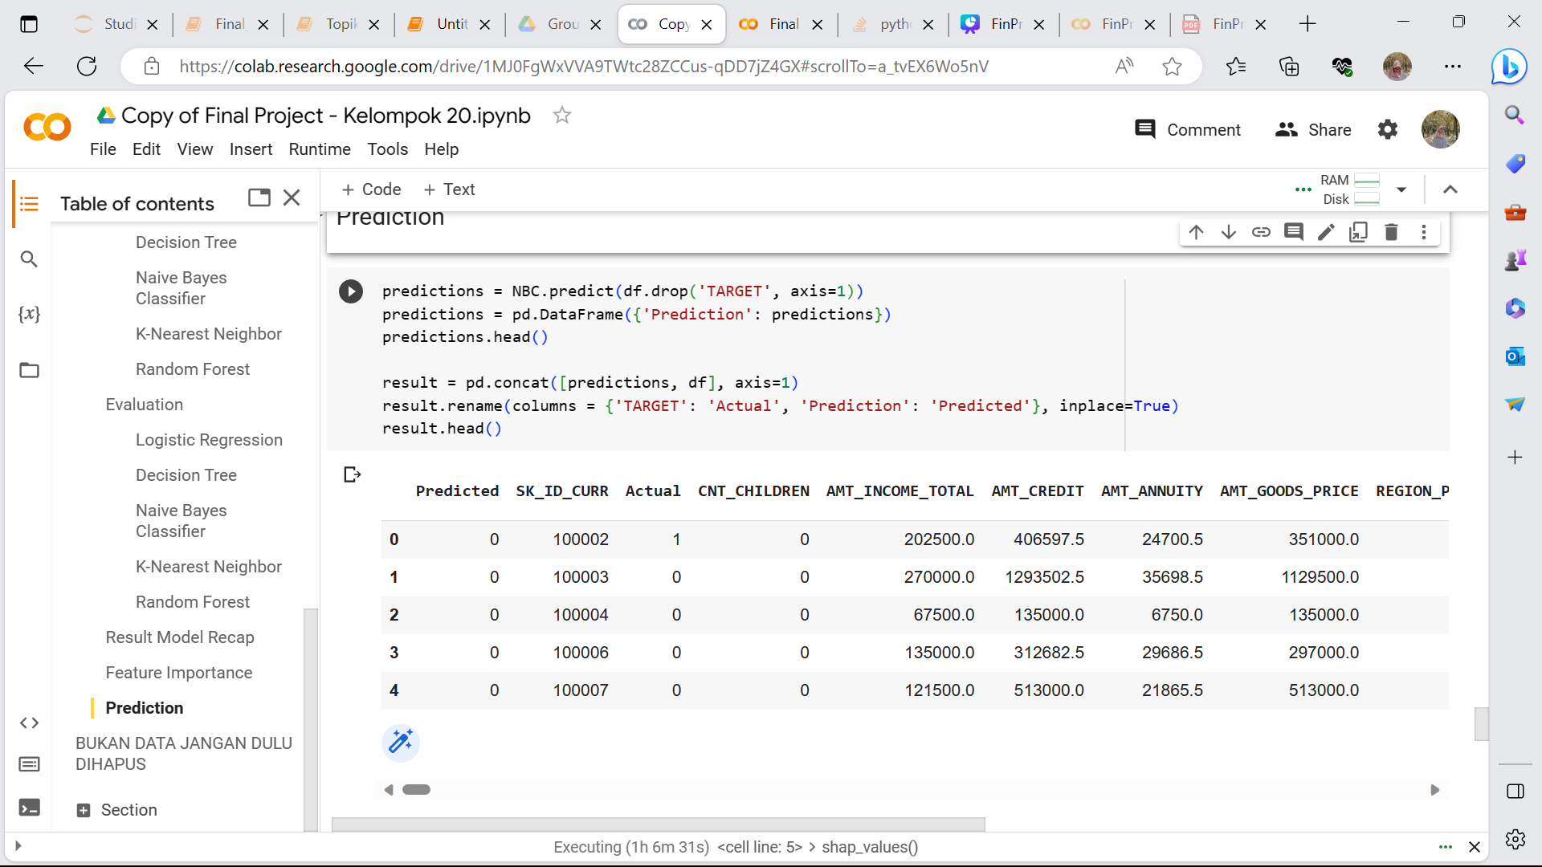
DATA PREPARATION
PREDICTION
Membuat prediksi data target menggunakan model terbaik yaitu Naive Bayes Classifier

Slide 27

DATA
VISUALIZATION

Slide 28
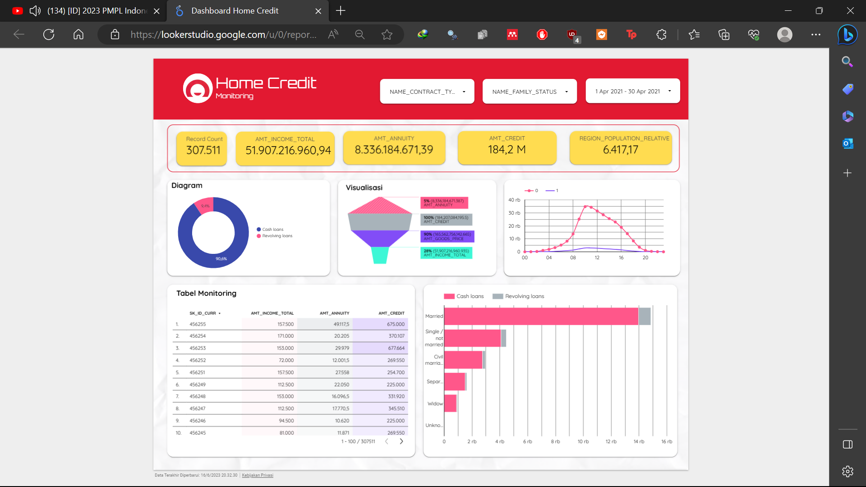

DATA VISUALIZATION
https://lookerstudio.google.com/u/0/reporting/7b65a556-98b1-4b5c-bf9c-cff4ba3cf863/page/DDUMC

Slide 29

THANK YOU!

